Slide 1


CSS Ronin
dsdasd
Cortando o Caos do FrontEnd com Arte e Estratégia
Gabriel Peters

Slide 2

CSS RONIN
Cortando o Caos dos Seletores com Arte e Estratégia
Bem-vindo ao "CSS Ronin: Cortando o Caos dos Seletores com Arte e Estratégia". Neste ebook, vamos explorar os principais seletores CSS, entendendo como usá-los de forma eficiente para criar estilos elegantes e organizados. Cada capítulo traz explicações simples e exemplos de código em contextos reais para facilitar a compreensão.

Slide 3
01
SELETORES BÁSICOS

Slide 4
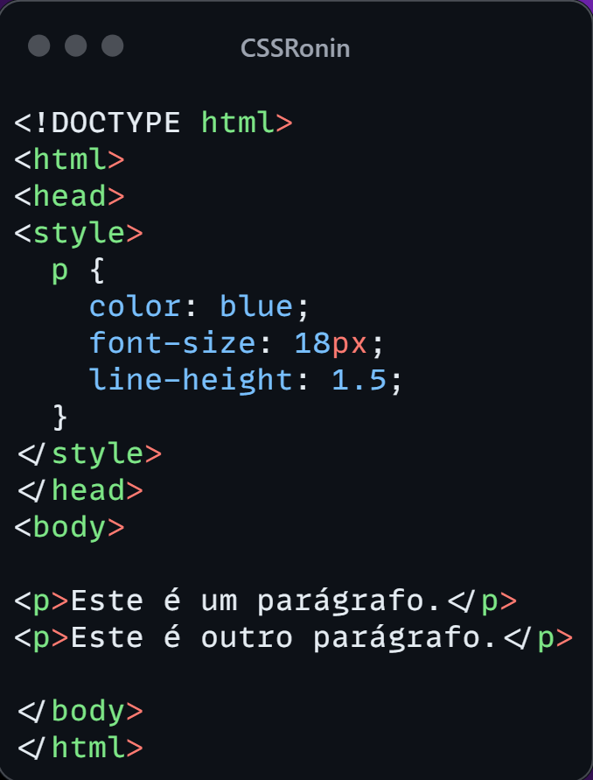
SELETORES BÁSICOS
Seletor de Elemento
O seletor de elemento aplica estilos a todos os elementos de um determinado tipo. Este é o tipo mais básico de seletor e é essencial para entender a base do CSS.
No exemplo acima, todos os elementos <p> serão estilizados com a cor azul, tamanho de fonte de 18px e espaçamento de linha de 1.5. Esse estilo consistente ajuda a manter a legibilidade e o visual harmonioso em todo o texto do documento.

Slide 5
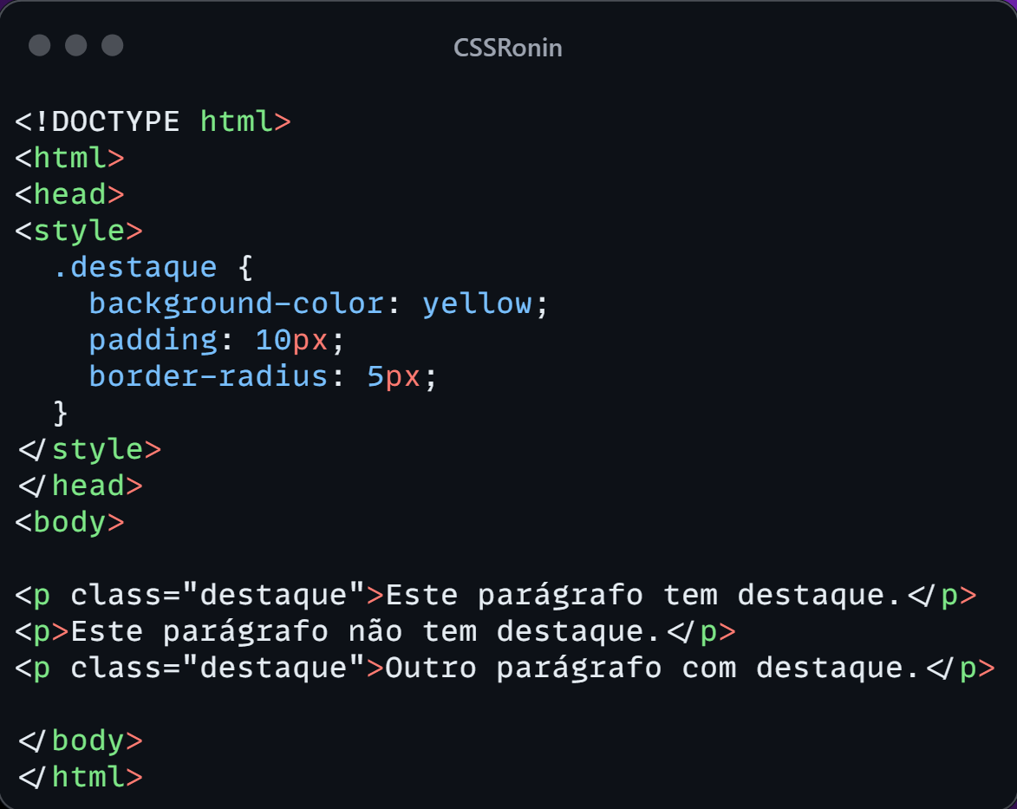
SELETORES BÁSICOS
Seletor de Classe
O seletor de classe permite aplicar estilos a um ou mais elementos especificados por uma classe. Isso é útil quando você deseja reutilizar um conjunto específico de estilos em vários lugares da sua página.
Aqui, qualquer elemento com a classe "destaque" terá fundo amarelo, padding de 10px e bordas arredondadas. Isso é especialmente útil para destacar avisos, alertas ou informações importantes.

Slide 6
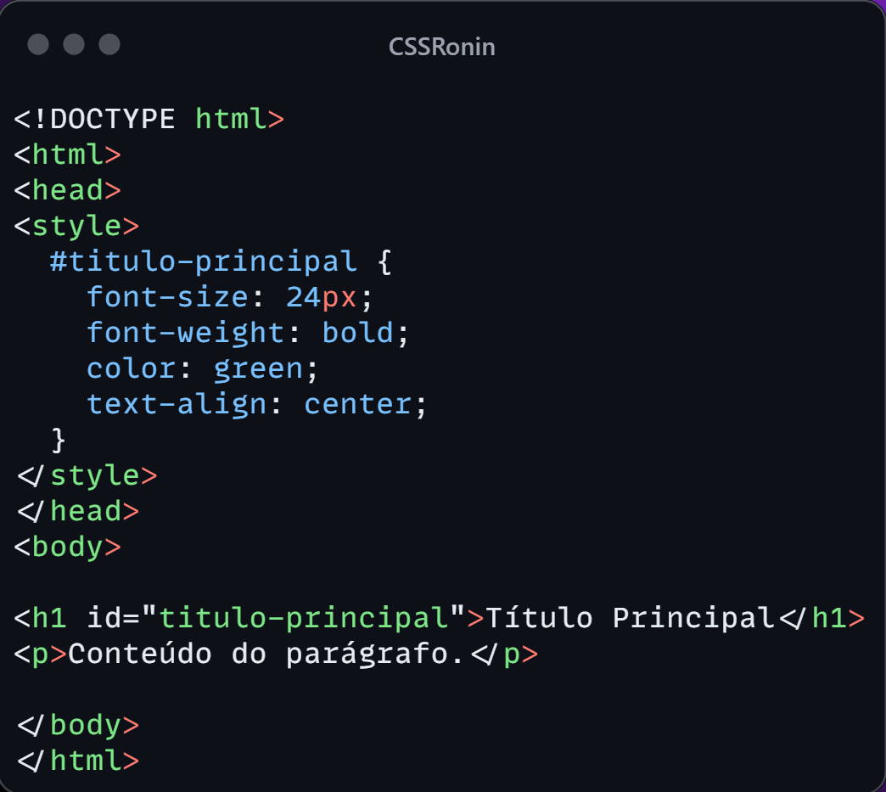
SELETORES BÁSICOS
Seletor de ID
O seletor de ID aplica estilos a um único elemento identificado por um ID único. IDs são usados para aplicar estilos específicos e únicos, como títulos principais ou seções únicas de uma página.
Neste caso, o seletor #titulo-principal estiliza apenas o elemento <h1> com o ID correspondente, definindo um tamanho de fonte maior, peso de fonte negrito, cor verde e alinhamento centralizado. Esse estilo único destaca o título principal da página.

Slide 7
02
SELETORES AVANÇADOS

Slide 8
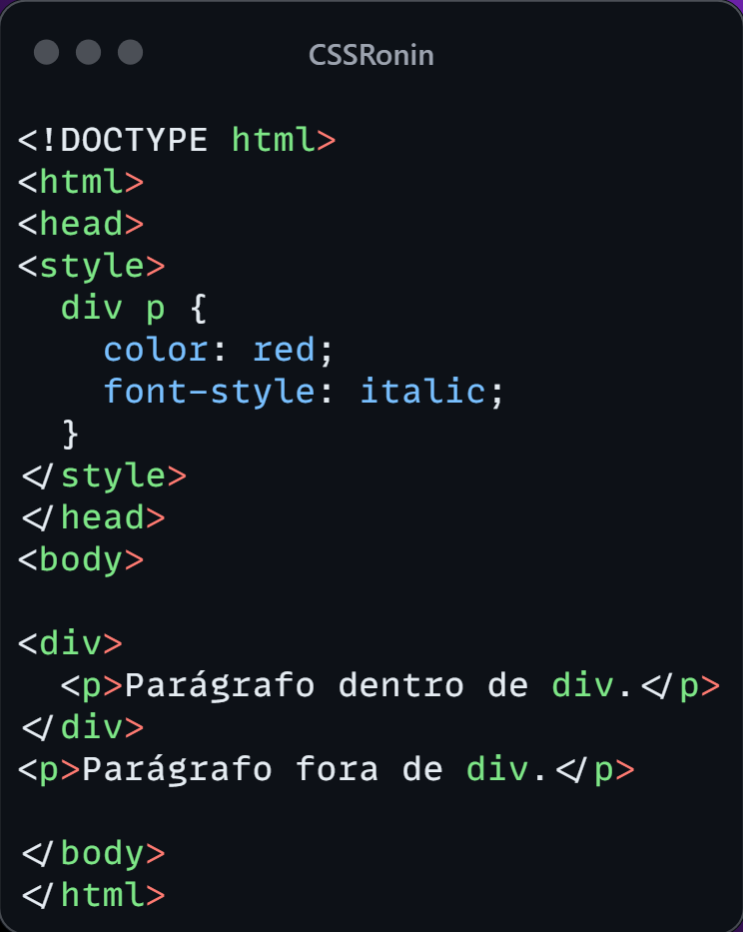
SELETORES AVANÇADOS
Seletor Descendente
O seletor descendente aplica estilos aos elementos que são descendentes de um elemento específico. Isso é útil para estilizar elementos que estão dentro de um contêiner específico.
Somente o parágrafo dentro da <div> será estilizado com a cor vermelha e estilo de fonte itálico. Esse seletor ajuda a controlar estilos em seções específicas de sua página sem afetar outras áreas.

Slide 9
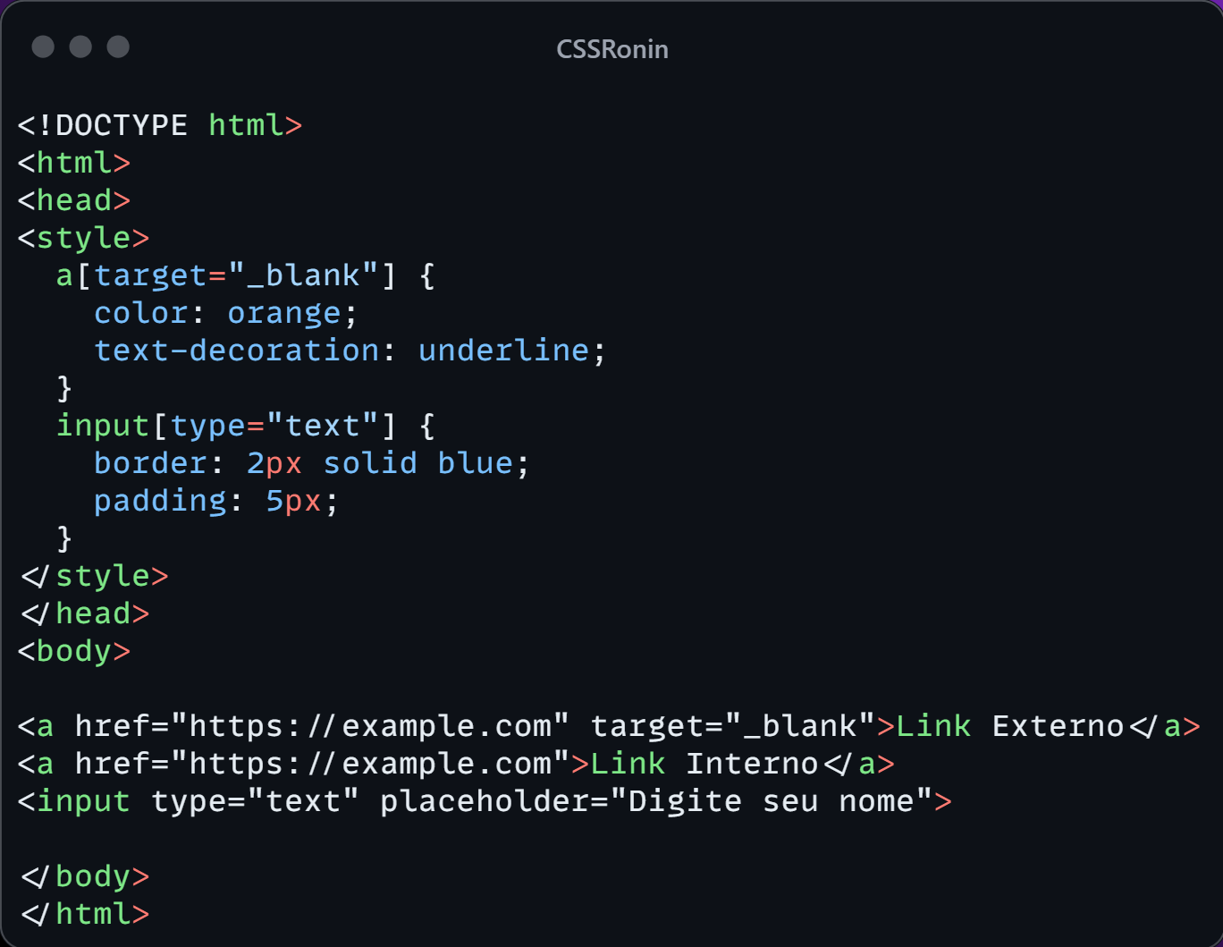
SELETORES AVANÇADOS
Seletor de Atributo
O seletor de atributo estiliza elementos com base em um atributo ou valor de atributo específico. Esse seletor é poderoso para aplicar estilos a elementos com características específicas, como links externos ou campos de formulário.
Apenas o link com o atributo target="_blank" será estilizado com a cor laranja e sublinhado, enquanto os campos de texto terão borda azul e padding de 5px. Isso ajuda a diferenciar claramente entre links que abrem em novas abas e campos de formulário específicos.

Slide 10
03
PSEUDO-CLASSES E PSEUDO-ELEMENTOS

Slide 11
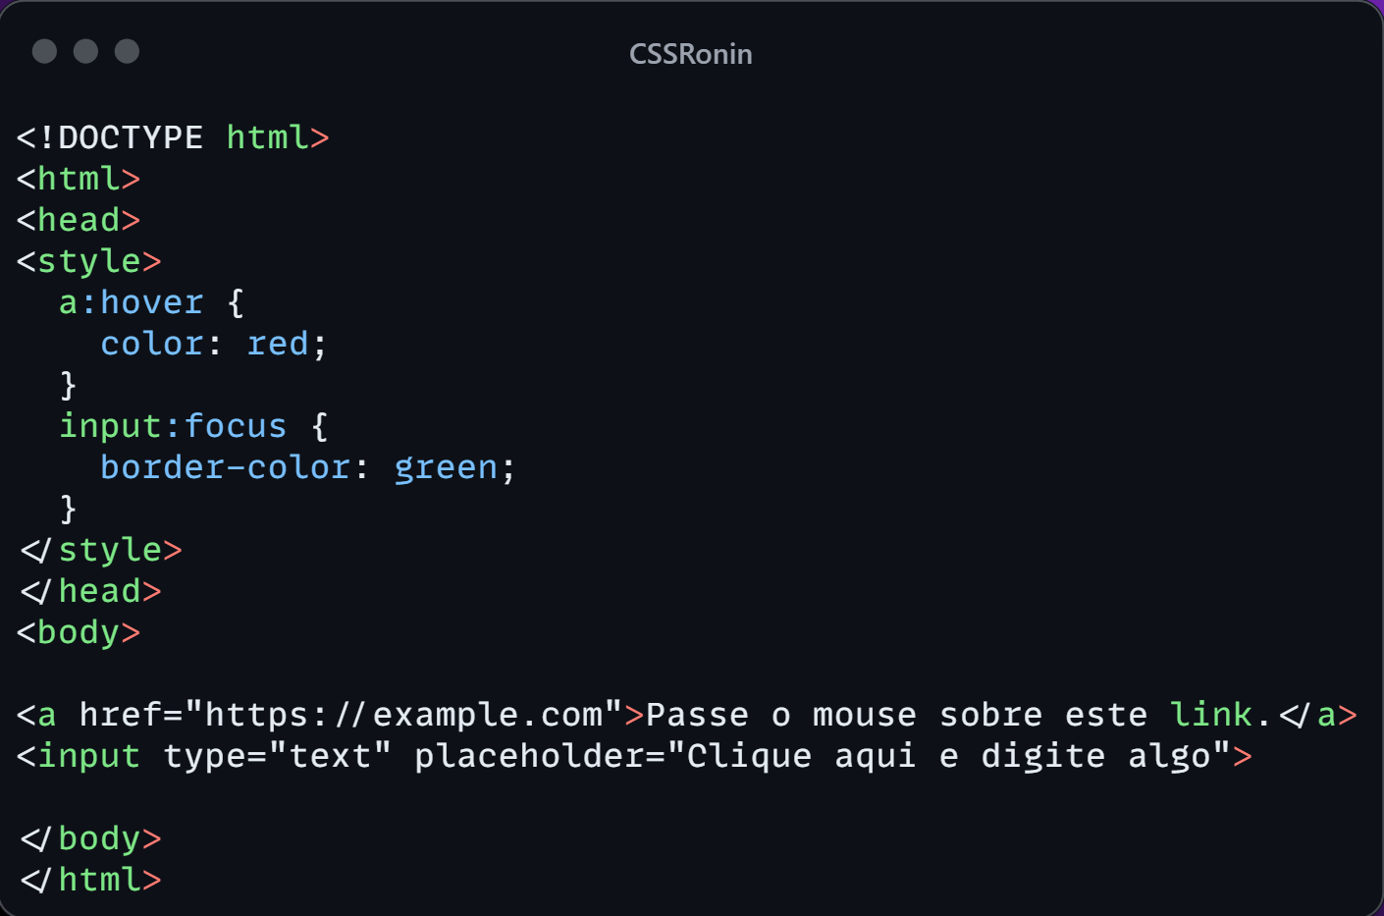
PSEUDO-CLASSES E PSEUDO-ELEMENTOS
Seletor de Pseudo-classe
O seletor de pseudo-classe estiliza elementos com base em seu estado ou posição no DOM. Pseudo-classes são extremamente úteis para interações dinâmicas e estilos condicionais.
O link mudará para a cor vermelha quando o mouse passar sobre ele, e o campo de texto mudará a cor da borda para verde quando estiver em foco. Essas pseudo-classes melhoram a interatividade e a usabilidade da sua página.

Slide 12
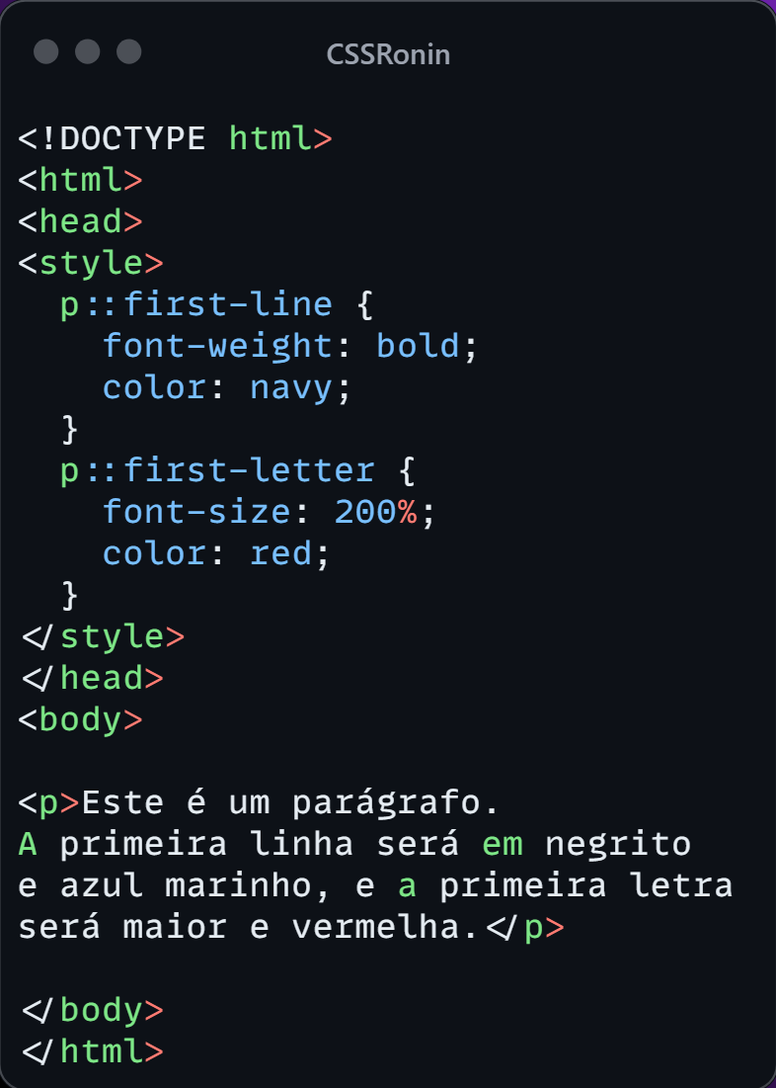
PSEUDO-CLASSES E PSEUDO-ELEMENTOS
Seletor de Pseudo-elemento
O seletor de pseudo-elemento estiliza partes específicas de um elemento, como a primeira linha ou a primeira letra. Isso permite estilizar partes específicas de conteúdo sem precisar adicionar elementos HTML extras.
Aqui, a primeira linha do parágrafo será exibida em negrito e azul marinho, e a primeira letra será maior e vermelha. Isso é particularmente útil para criar estilos de texto atraentes e destacar partes importantes do conteúdo.

Slide 13
04
SELETORES DE IRMÃOS

Slide 14
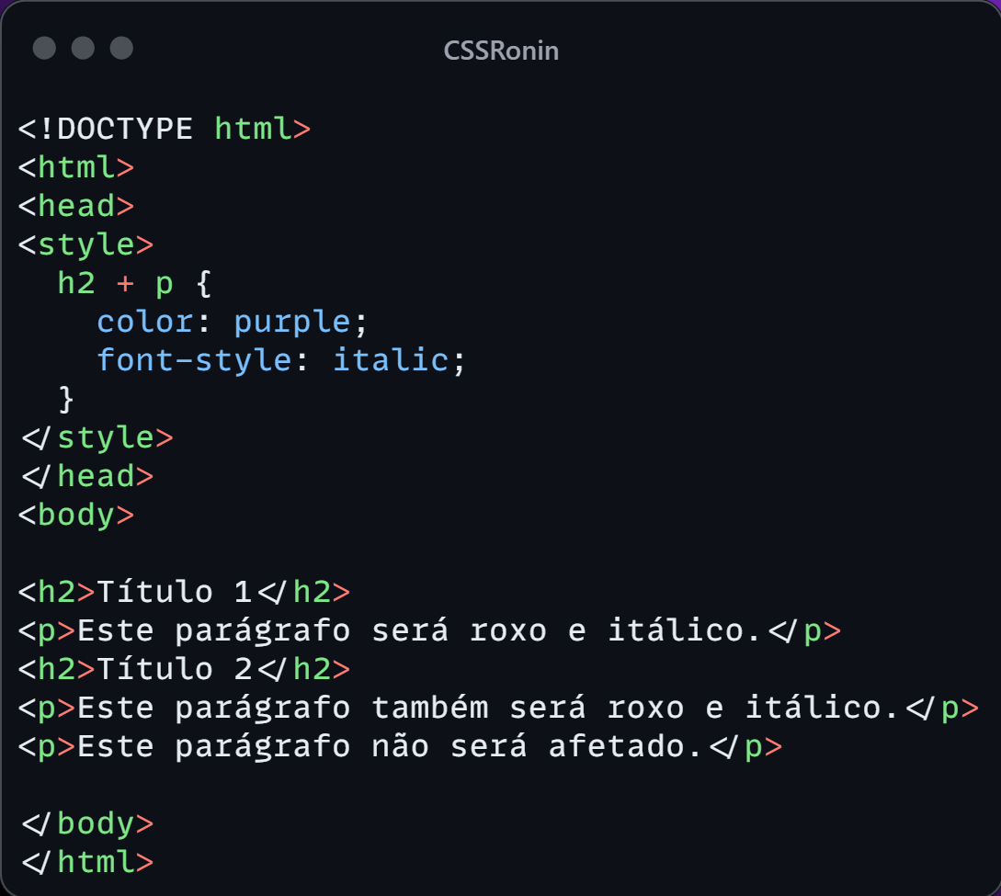
SELETORES DE IRMÃOS
Seletor de Irmão Adjacente
O seletor de irmão adjacente aplica estilos a um elemento que é imediatamente precedido por outro elemento específico. Isso é útil para estilizar elementos que seguem imediatamente após um determinado elemento.
Aqui, qualquer <p> que segue imediatamente após um <h2> será estilizado com a cor roxa e fonte itálica. Isso permite destacar parágrafos que seguem títulos de seção.

Slide 15
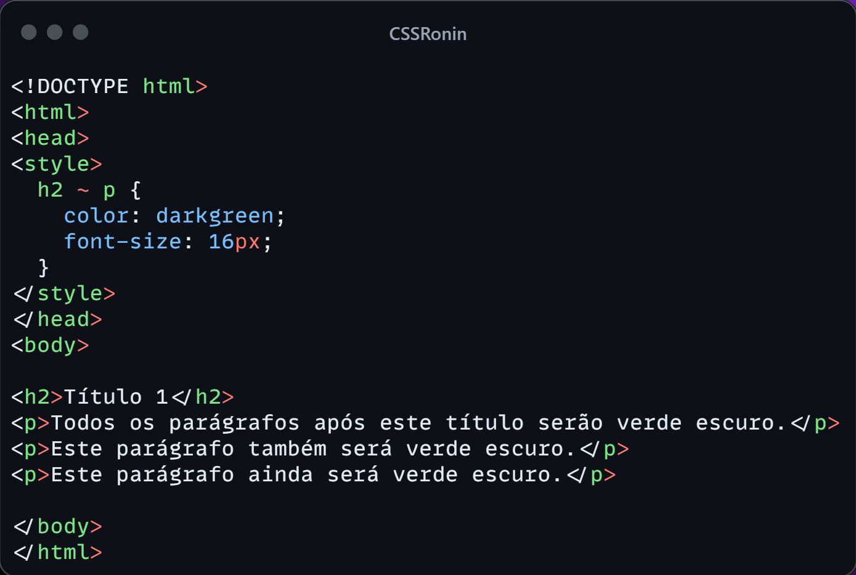
SELETORES DE IRMÃOS
Seletor de Irmão Geral
O seletor de irmão geral aplica estilos a todos os elementos irmãos que seguem um elemento específico, não apenas o primeiro irmão adjacente.
Neste caso, todos os <p> que seguem um <h2> serão estilizados com a cor verde escuro e tamanho de fonte de 16px. Esse seletor é útil para aplicar estilos consistentes a todos os elementos seguintes.

Slide 16
05
SELETORES DE GRUPO E DE NEGAÇÕES

Slide 17
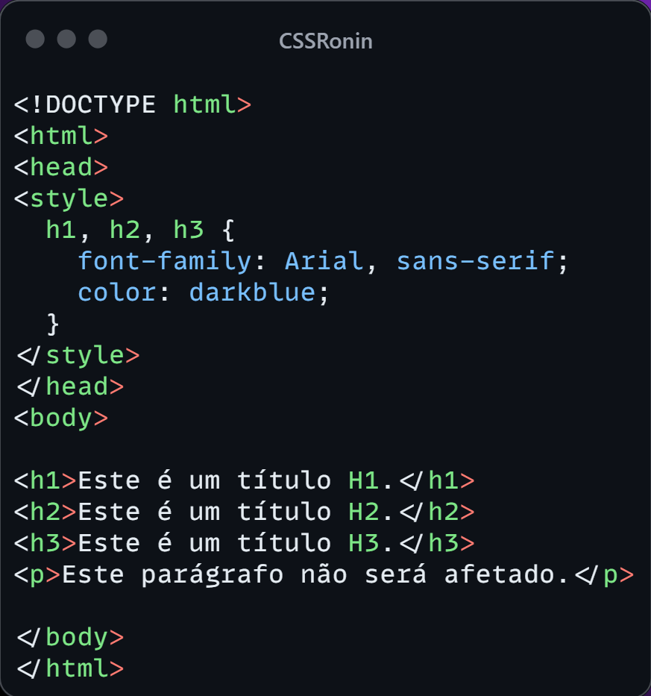
SELETORES DE GRUPO E DE NEGAÇÕES
Seletor de Grupo
O seletor de grupo aplica os mesmos estilos a uma lista de elementos, economizando tempo e simplificando o CSS.
Aqui, os estilos de fonte e cor são aplicados a <h1>, <h2> e <h3> de uma só vez, simplificando o CSS e garantindo a consistência visual..

Slide 18
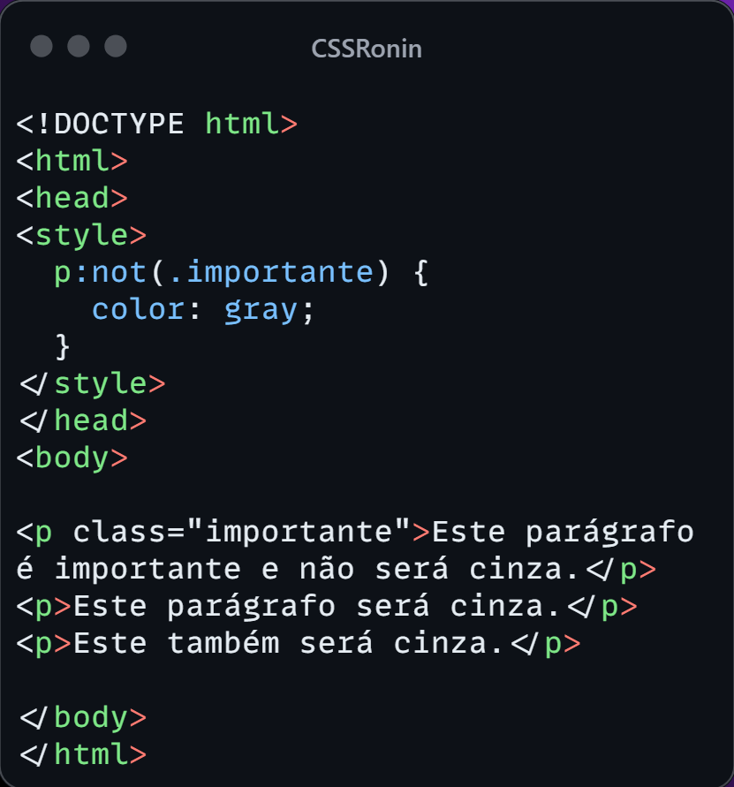
SELETORES DE GRUPO E DE NEGAÇÕES
Seletor de Negação
O seletor de negação aplica estilos a todos os elementos que não correspondem ao seletor especificado.
Neste exemplo, todos os <p> que não têm a classe "importante" serão estilizados com a cor cinza. Esse seletor é útil para aplicar estilos padrão e excluir exceções.

Slide 19
06
SELETORES ESTRUTURAIS

Slide 20
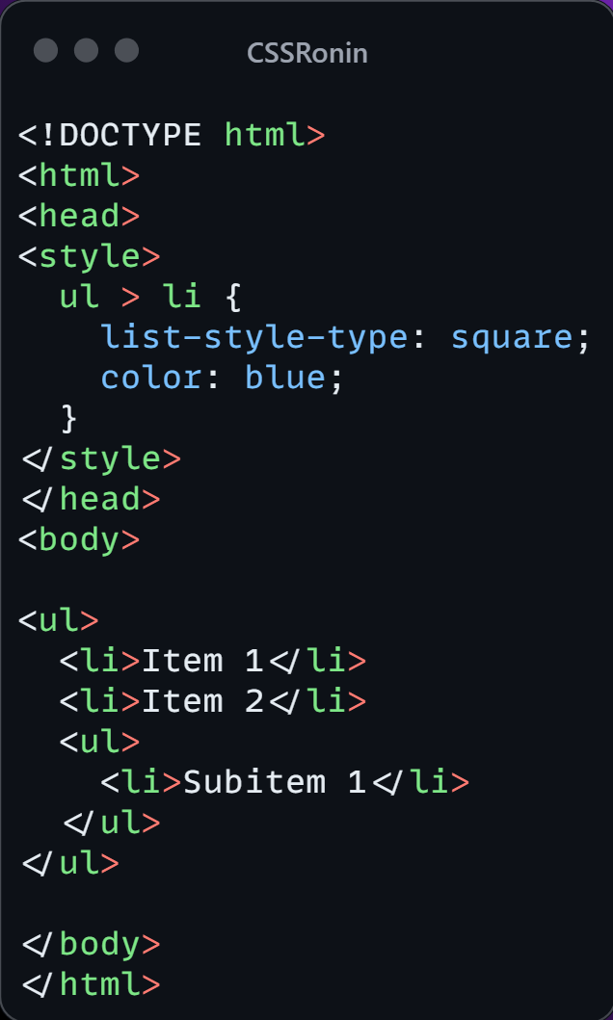
SELETORES ESTRUTURAIS
Seletor de Filho Direto
O seletor de filho direto aplica estilos aos elementos que são filhos diretos de um elemento específico.
Aqui, apenas os <li> que são filhos diretos de <ul> serão estilizados com marcadores quadrados e cor azul, enquanto os subitens permanecem inalterados..

Slide 21
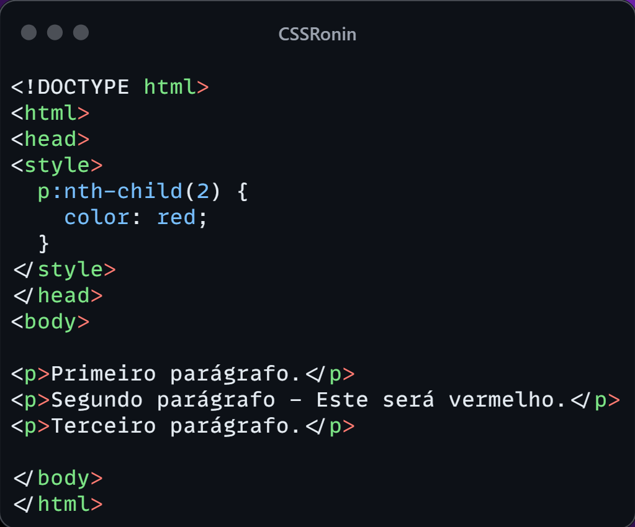
SELETORES ESTRUTURAIS
Seletor de Nth-Child
O seletor nth-child estiliza elementos com base em sua posição entre seus irmãos.
No exemplo acima, apenas o segundo <p> será estilizado com a cor vermelha, destacando-o entre seus irmãos.

Slide 22
07
SELETORES DE PSEUDO-CLASSE ESTRUTURAIS

Slide 23
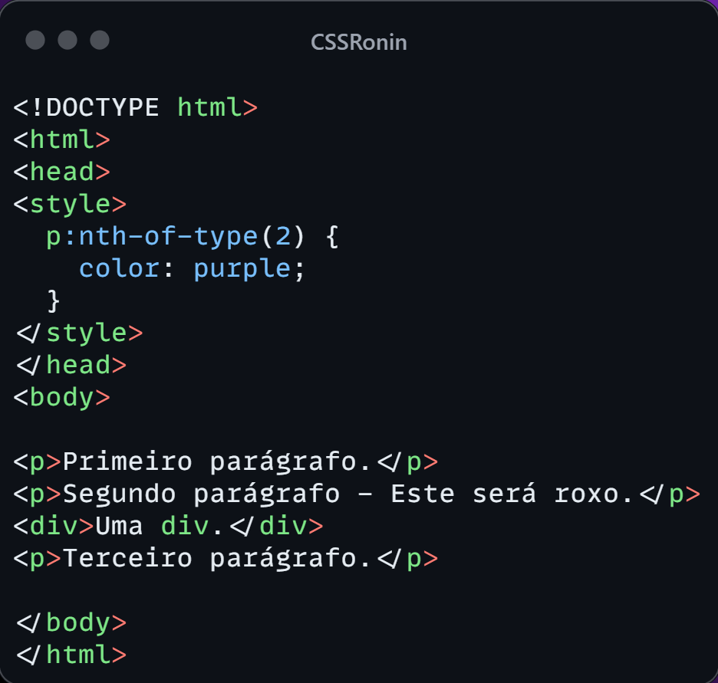
SELETORES DE PSEUDO-CLASSE ESTRUTURAIS
Seletor de Nth-of-Type
O seletor nth-of-type estiliza elementos com base em sua posição entre irmãos do mesmo tipo.
Aqui, o segundo <p> do mesmo tipo será estilizado com a cor roxa, mesmo que haja elementos de tipos diferentes entre eles.

Slide 24
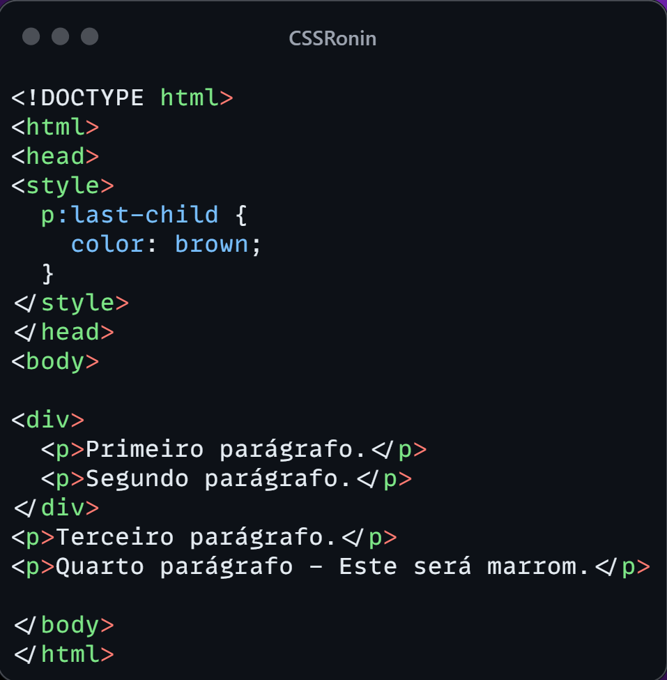
SELETORES DE PSEUDO-CLASSE ESTRUTURAIS
Seletor de Last-Child
O seletor last-child estiliza o último filho de um elemento pai.
Neste exemplo, apenas o último <p> será estilizado com a cor marrom, destacando o conteúdo final.

Slide 25
08
SELETORES DE PSEUDO-ELEMENTO ESTRUTURAIS

Slide 26
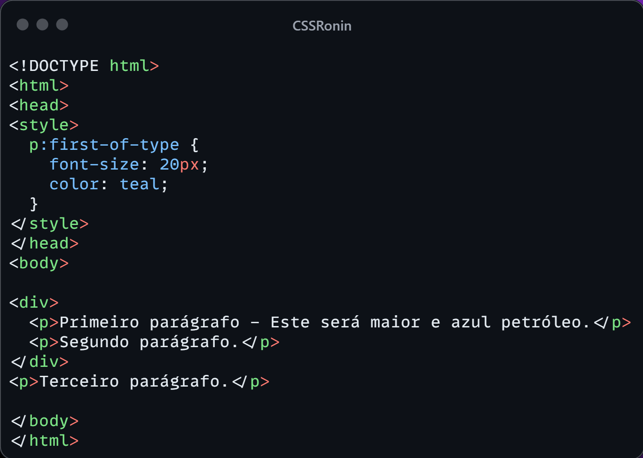
SELETORES DE PSEUDO-ELEMENTO ESTRUTURAIS
Seletor de First-Of-Type
O seletor first-of-type estiliza o primeiro elemento de seu tipo entre seus irmãos.
Aqui, o primeiro <p> de cada <div> será estilizado com uma fonte maior e cor azul petróleo.

Slide 27
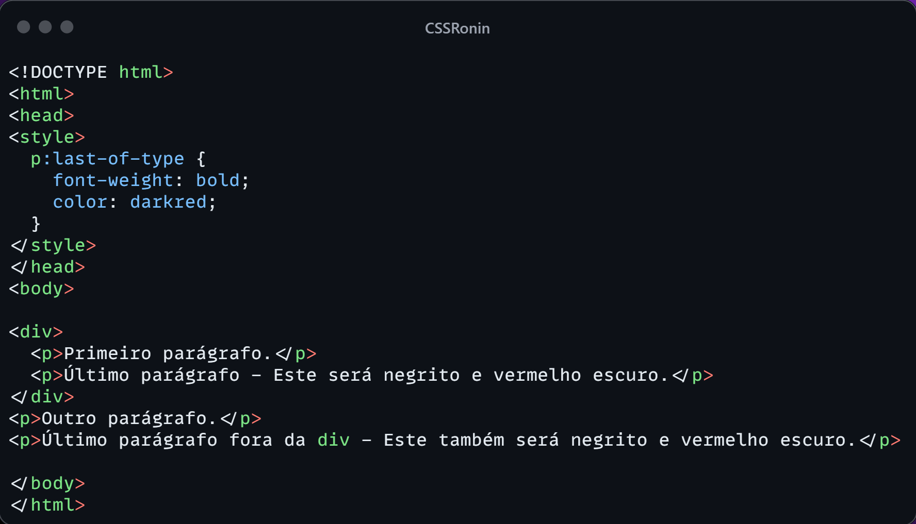
SELETORES DE PSEUDO-ELEMENTO ESTRUTURAIS
Seletor de Last-Of-Type
O seletor last-of-type estiliza o último elemento de seu tipo entre seus irmãos.
Neste exemplo, o último <p> de cada conjunto de irmãos será estilizado com negrito e cor vermelho escuro, destacando o conteúdo final de cada grupo.

Slide 28
AGRADECIMENTOS

Slide 29

OBRIGADO POR LER
Esse Ebook foi gerado por AI, e diagramado por humano
Esse conteúdo foi gerado com fins didáticos de construção, não foi realizado uma validação cuidadosa humana no conteúdo e pode conter erros gerados por uma IA
https://github.com/Gady359/Santander2024-Fundamentos-de-IA

